Slide 1
Code chiffré
Art. 111 de l’AR du 25.11.1991
Art. 65 à 69 de l’AM du 26.11.1991
Version du 24.11.2022

Slide 2
Table des matières
1. Détermination du code chiffré pg. 3
1.1. Règle générale pg. 4
1.1.1. Dernière période ≥ 4 Semaines pg. 5
1.1.2. Rémunération pg. 8
1.1.3. Base de calcul pg. 11
1.1.4. Spécificités pg. 12
1.2. Formules pg. 13
1.3. Barèmes pg. 19
1.4. Notion de «revalorisation » pg. 21
2. Exercices récapitulatifs pg. 25
Notes:
ATTENTION MASQUER LES REPONSES POUR LORS DE L’ IMPRESSION

Slide 3
1. Détermination du code chiffré
Le montant journalier des allocations auxquelles le chômeur peut prétendre, dépend de :
La nature du chômage (préfixe).
Le code chiffré.
La situation familiale.
La période d’indemnisation (suffixe).
Exemple | Chômage complet | Chômage temporaire
Temps plein | 01/74.A13 | 02/77.B0
Temps partiel volontaire | 03/58.N11 | 04/78.A0

Slide 4
1.1. Règle générale
En chômage complet : Le code chiffré est calculé sur base de la rémunération journalière moyenne à la fin de la dernière occupation, d’au moins 4 semaines consécutives chez un même employeur.
Rmq : A défaut d’une occupation ≥ à 4 sem., le code chiffré sera déterminé sur base du salaire de référence.
En chômage temporaire : Le code chiffré est calculé sur base de la dernière rémunération journalière moyenne perçue durant le cycle de travail en cours.

Slide 5
1.1.1. Dernière période ≥ 4 semaines
Sont censés faire partie de l’occupation :
La période de maladie.
La période d’indemnité de congé.
La période couverte par rémunération différée.
Les vacances rémunérées.
Les jours de repos compensatoire.
Le week-end suivant la fin d’occupation.

Slide 6
Exercice 1
01.08.2018
31.10.2022
01.04.2016
31.07.2018
01.11.2022
23.11.2022
Empl. A
Activité indépendante
Empl. B
DA en CC
le 24.11.2022
Sur base de quelle occupation le code chiffré est-il calculé ?

Slide 7
Exercice 2
01.08.2018
12.10.2020
17.10.2022
11.11.2022
01.04.2016
31.07.2018
13.10.2020
30.09.2022
Empl. A
Empl. B
Détention
Empl. C
DA en CC
le 14.11.2022
Sur base de quelle occupation le code chiffré est-il calculé ?

Slide 8
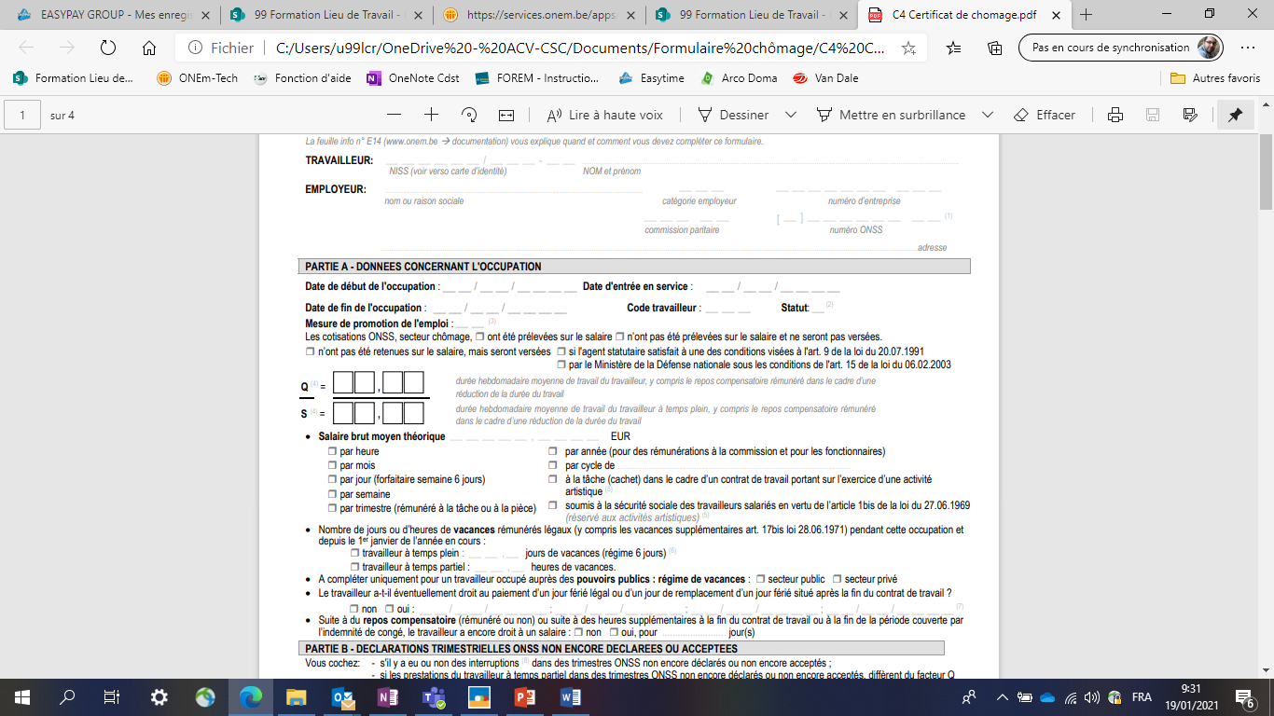
1.1.2. Rémunération
La rémunération doit faire l’objet de retenues ONSS, secteur chômage.
Plafond (C) salarial de 3.136,46 € brut par mois.

Slide 9
1.1.2. Rémunération
À prendre en considération :
Le salaire avec cotisations ONSS secteur chômage.
Les primes d'équipe et avantages en nature soumis à l’ONSS.
L’indemnité de foyer mensuelle (sect.pub.).
Le salaire de fonctionnaire si une régularisation ONSS est effectuée.
La bourse d’études avec ONSS secteur chômage.

Slide 10
1.1.2. Rémunération
À ne pas prendre en considération :
La prime de fin d'année.
L’indemnité de formation professionnelle.
Le contrat d’apprentissage industriel.
Le salaire de fonctionnaire si aucune régularisation ONSS n’est effectuée.
Le salaire octroyé dans le cadre d’un job étudiant.
Le salaire octroyé pour les heures supplémentaires.

Slide 11
1.1.3. Base de calcul
Si rémunération fixe : Le montant de celle-ci est pris en considération pour déterminer le code.
Si rémunération fixe mais augmentée de primes ou commissions variables : Prise en compte de la rémunération fixe augmentée de la moyenne des primes pour la période écoulée d'occupation (max. 12 mois).
Si salaire horaire différent pour les semaines de travail de jour ou de nuit : Le salaire horaire moyen est alors calculé sur le cycle complet.
Notes:
Riolex : AM 65 – Commentaire 1
➔ Important pour les commerciaux de majoré le salaire mensuel de leur prime mais sans tenir compte des congés payées et de la prime de fin d’année.

Slide 12
1.1.4. Spécificités
Après une interruption de carrière ou un crédit-temps (avec allocations), le code chiffré est calculé sur base d’une rémunération théorique correspondant à celle que le travailleur aurait perçue s’il n’avait pas interrompu ses prestations.
➔ Convertir le salaire en temps plein.

Slide 13
1.2. Formules Admission temps plein*
Salaire mensuel
26
Exemple : Salaire de 2.146,89 € brut/mois.
➔ Rémunération journalière = 2.146,89/26.
➔ Soit 82,57269 € par jour = 82,5727 €.
* préfixes 01, 02, 05, 06, 09, 21, 22, 57 & 99.
Notes:
AM67 commentaire 1 = formules +arrondis

Slide 14
1.2. Formules Admission temps plein*
Salaire horaire x Q
6
Exemple : Salaire de 12,5770 € brut/heure & 38/38.
➔ Rémunération journalière = 12,577 x 38/6.
➔ Soit 79,65433 € par jour = 79,6543 €.
* préfixes 01, 02, 05, 06, 09, 21, 22, 57 & 99.
Notes:
AM67 commentaire 1 = formules +arrondis

Slide 15
1.2. Formules Admission temps partiel volontaire*
Salaire horaire x S
6
Exemple : Salaire de 13,1940 € brut/heure & 20/37.
➔ Rémunération journalière = 13,1940 x 37/6.
➔ Soit 81,3630 € par jour.
* préfixes 03, 04, 10 & 58.
Notes:
AM67 commentaire 1 = formules +arrondis

Slide 16
1.2. Formules Admission temps partiel volontaire*
1) Salaire mensuel x 3 2) Salaire horaire x S
Q x 13 6
Exemple : Salaire de 1.478,37 € brut/mois & 24/38.
➔ Rémunération horaire = (1.478,37 x 3)/(24 x 13).
➔ Rémunération journalière = 14,2151 x 38/6.
➔ Soit 90,02896 € par jour = 90,0290 €.
* préfixes 03, 04, 10 & 58.
Notes:
AM67 commentaire 1 = formules +arrondis

Slide 17
Exercice 3
Pour une 1ère DA en CC 01/ au 21.11.2022 (fin d’occupation au 18.11.2022), quel est le code chiffré pour un salaire de :
11,2662€ /heure (38/38) ?
2.648,53€ /mois (35/35) ?
14,3880€ /heure (37,50/37,50) ?
13,2760€ /heure (32/38) ?
2.172,33€ /mois (34/38) ?

Slide 18
Exercice 4
Pour une 1ère DA en CC 03/ au 21.11.2022 (fin d’occupation au 18.11.2022), quel sera le code chiffré pour un salaire de:
13,8897€ /heure (19/38) ?
1543,28€ /mois (16/38) ?
16,2732€ /heure (25/39) ?
11,5432€ /heure (21/37) ?
872,27€ /mois (13/36) ?

Slide 19
1.3. Barèmes
Le barème applicable pour déterminer le code chiffré n’est pas celui valable au moment de la DA mais bien celui valable lors du dernier jour de la dernière occupation d’au moins 4 semaines.

Slide 20
Exercice 5
19.06.2017
31.10.2022
01.09.2014
18.06.2017
Empl. A
Détention
DA en CC
le 01.11.2022
Sur base de quel barème le code chiffré est-il déterminé ?

Slide 21
1.4. Notion de « revalorisation »
Si le barème applicable au dernier jour de travail entraine l’octroi du code chiffré le plus élevé de l’époque, nous devons procéder à une revalorisation de la rémunération.
Notes:
AM 69

Slide 22
1.4. Notion de « revalorisation »
Avant le 01.01.2002 : code chiffré max. 54.
Du 01.01.2002 au 31.12.2006 : code chiffré max. 58.
Du 01.01.2007 au 31.12.2008 : code chiffré max. 59.
Du 01.01.2009 au 28.02.2011 : code chiffré max. 70.
Du 01.03.2011 au 31.03.2013 : code chiffré max. 72.
Du 01.04.2013 au 30.06.2015 : code chiffré max. 74.
Du 01.07.2015 au 31.08.2017 : code chiffré max. 75.
Du 01.09.2017 au 31.08.2019 : code chiffré max. 76.
Du 01.09.2019 au 30.06.2021 : code chiffré max. 77
Depuis le 01.07.2021 : code chiffré max. 78.
Notes:
Riolex – AM 69
Remarque : Au commentaire 1 de l’AM 69, le tableau avec les coefficient multiplicateurs n’est pas correct cf. plus de mises à jour depuis le 07.06.2013 ➔ ne prend pas en considération les indexations situées après cette date.
Pour accéder aux index corrects ➔ Riolex – Barèmes – Index multiplicateur !

Slide 23
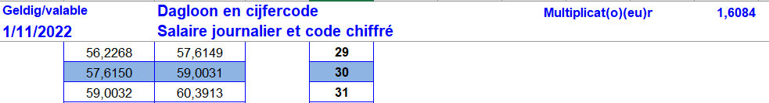
1.4 Notion de « revalorisation »
Diviser la rémunération de l’époque par l’indice multiplicateur valable à ce moment-là.
Multiplier le résultat par l’indice multiplicateur valable à la DA.
Déterminer le code chiffré sur base de la rémunération réévaluée dans le barème valable à la DA.
Notes:
Riolex - AM 69
Reprendre le tableau mentionnant le multiplicateur + visualisation du multiplicateur dans chaque barèmes

Slide 24
Exercice 6
19.06.2017
31.10.2022
01.09.2014
18.06.2017
Empl. A
2.675,82 € brut
par mois (38/38)
Détention
DA en CC
le 01.11.2022
Quel sera le code chiffré à la DA ?

Slide 25
Exercice récap. 1
01.01.2019
30.09.2022
01.01.2017
31.12.2018
Empl. A
38/38
13,4510 €/h brut
Activité indépendante
DA en CC
le 03.10.2022
Admissible art. 30 ?
Quel sera le code chiffré à la DA ?

Slide 26
Exercice récap. 2
11.10.2021
31.10.2021
01.01.2019
31.07.2021
01.11.2021
31.10.2022
Empl. A
38/38
2.372,73 €/m brut
Empl. B
40/40
2.986,42€/m brut
Mutuelle
Si l’intéressé est admissible art. 30, quel sera le code chiffré à la DA ?
DA en CC
le 01.11.2022

Slide 27
Exercice récap. 3
01.07.2016
16.07.2017
08.07.2013
30.06.2016
01.10.2017
30.09.2022
Empl. A
21/38
1132,77 €/m brut
Détention
Indépendant
Si l’intéressé est admissible 03/, quel sera le code chiffré à la DA ?
DA en CC
le 03.10.2022

Slide 28
Exercice récap. 4
05.08.2019
15.09.2019
31.10.2022
23.11.2022
03.09.2018
04.08.2019
16.09.2019
30.10.2022
Empl. A
38/38
13,4608 €/h brut
Empl. B
38/38
21,2502 €/h brut
Empl. C
28/38
16,2792 €/h brut
Empl. D
38/38
14,5750 €/h brut
Si l’intéressé est admissible art. 30, quel sera le code chiffré à la DA ?
DA en CC
le 24.11.2022

Slide 29
Exercice récap. 5
27.10.2022
23.11.2022
01.01.2018
26.10.2022
Empl. A
38/38
3.599,92 €/m brut
Empl. B
38/38
2.170,86 €/m brut
Si l’intéressé est admissible art. 30, quel sera le code chiffré à la DA ?
DA en CC
le 24.11.2022

Slide 30
Exercice récap. 6
01.06.2017
Empl. A
38/38
16,5473 €/h brut
Quel sera le code chiffré à la DA ?
DA au 1^{ier} jour de CT
le 17.11.2022

Slide 31
Exercice récap. 7
01.08.2018
Empl. A
20/40
12,9999 €/h brut
Quel sera le code chiffré à la DA ?
DA au 1^{ier} jour de CT
le 07.11.2022

Slide 32
Exercice récap. 8
12.10.2020
02.01.2022
31.01.2022
30.09.2022
03.04.2017
11.10.2020
03.01.2022
30.01.2022
Empl. A
36/36
19,4139€/h brut
Empl. B
38/38
2549,89€/m brut
Empl. C
37/37
18,2655€/h brut
Empl. D
38/38
2138,25€/m brut
inactif
Si l’intéressé est admissible art. 30, quel sera le code chiffré à la DA ?
DA en CC
le 01.11.2022

